Slide 1
KaleidosCode
Presentazione del gruppo per il progetto didattico di Ingegneria del Software

Slide 2
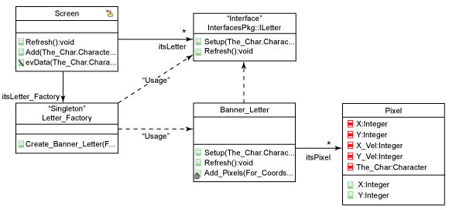
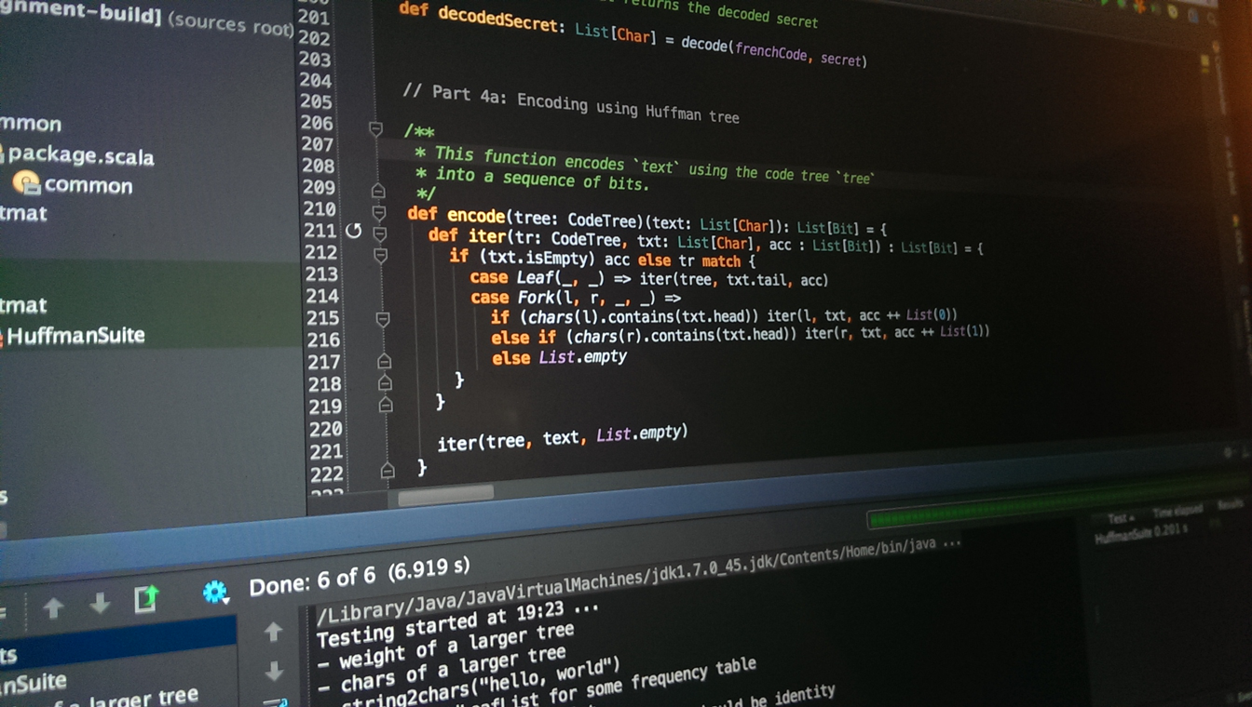
SWEDesigner
Proponente: Zucchetti S.p.A.
Editor di diagrammi UML che generi automaticamente il relativo codice

Slide 3
SWEDesigner
Relazione debole tra diagrammi stesi in fase di progettazione e codice prodotto in fase di realizzazione
Obiettivo: generare automaticamente il codice dal diagramma UML garantirebbe un accoppiamento forte tra diagrammi e sorgente
Problema: la traduzione diretta da UML a codice non è sempre possibile

Slide 4
Il Bubble Flowchart
«Bolle» di codice già predisposto all’uso
Operazioni atomiche dipendenti dal dominio
Soluzione estensibile: nuovi domini applicativi = nuove bolle

Slide 5
Tecnologie impiegate
Uso di tecnologie web
Lato server: Java - Tomcat oppure Javascript – Node.Js
Lato client: HTML5 – CSS – Javascript

Slide 6
Aspetti positivi
Progetto che prevede di ricercare una soluzione ad un problema aperto
Dominio tecnologico di gran valore formativo: ampiamente diffuso e richiesto nel mondo del lavoro
Notevole quantità di codice open source e buone possibilità di riuso

Slide 7
Criticità
Inesperienza sulle tecnologie adottate
Problema non sempre risolvibile

